Slide 1
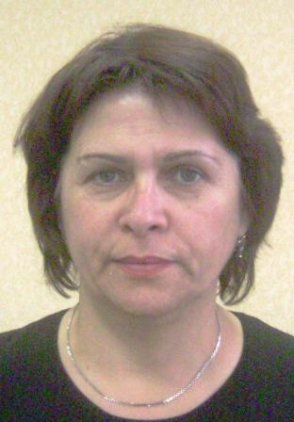
Тест
Обработка фартука
5 класс
Забашта Татьяна Григорьевна
МБОУ»СОШ19»
tat.zabashta2591@yandex.ru

Slide 2
1.Каким швом обрабатывают боковые срезы кармана.
швом вподгибку с
открытым срезом
швом вподгибку с
закрытым срезом

Slide 3
2.Каким швом обрабатывают низ фартука
швом вподгибку с
открытым срезом
швом вподгибку с
закрытым срезом

Slide 4
3.Каким швом обрабатывают боковые срезы фартука.
швом вподгибку с
открытым срезом
швом вподгибку с
закрытым срезом

Slide 5
4.Наложить карман на фартук и ……………….
сметать
пришить
заметать
наметать

Slide 6
5. Соединить две одинаковые по размеру детали и ……………..
заметать
сметать
пришить
наметать

Slide 7
6.Подогнуть срез на изнаночную сторону и ………………
наметать
сметать
пришить
заметать

Slide 8
7.Разложить детали в разные стороны и утюгом ………………
заутюжить
отутюжить
приутюжить
разутюжить

Slide 9
Спасибо за работу
Молодец

Slide 10
Используемые ресурсы
http://mirgif.com/predmetyhttp://st.free-lance.ru/users/aksu/upload/f_4b4334b962f14.jpg/017.gif

